Slide 1
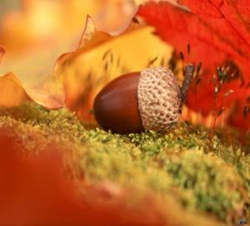
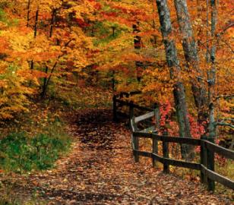
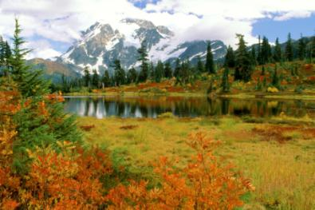
Деревья и кустарники
осенью

Slide 2
Листопад-подготовка растения к зиме

Slide 3
листопад

Slide 4
листопад

Slide 5
Веточка ели. Хвойные растения в отличие от лиственных осенью остаются зелеными.

Slide 6
Веточка сосны. Хвоинки у хвойных растений опадают постепенно в течение всего года.

Slide 7
Листья осины. Осенью у большинства лиственных деревьев и кустарников изменяется окраска листьев.

Slide 8
Листья берёзы

Slide 9
Листья дуба

Slide 10
Листья рябины

Slide 11
Листья клена

Slide 12
И.С.Остроухов. Золотая осень.

